Slide 1
Опыт выращивания земляники садовой в туннелях
Митницкий Евгений, ГК Тульская Ягода

Slide 2
Кратко о Тульской Ягоде
ГК ТУЛЬСКАЯ ЯГОДА НА РЫНКЕ С 2016 ГОДА
МЫ ВЫРАЩИВАЕМ ЯГОДНЫЕ КУЛЬТУРЫ:
ЖИМОЛОСТЬ – 2,5 ГА (6 СОРТОВ)
ЗЕМЛЯНИКА САДОВАЯ – 3,7 ГА (6 СОРТОВ), в т.ч. защищенный грунт
ЦВЕТНАЯ СМОРОДИНА – 2,5 ГА (5 СОРТОВ)
КРЫЖОВНИК - 1 ГА (8 СОРТОВ)
ГОЛУБИКА – 4 ГА (9 СОРТОВ)
МАЛИНА – 13,5 ГА (12 СОРТОВ), в т.ч. защищенный грунт
ШИПОВНИК – 0,2 ГА (6 СОРТОВ)
Облепиха и ежевика - в процессе сортоиспытания
В 2017 ГОДУ ВЫШЛИ НА БЕЗУБЫТОЧНОСТЬ, с 2018г РАБОТАЕМ С ПРИБЫЛЬЮ.
Продажа посадочного материала.

Slide 3
Основные контрольные точки при выращивании земляники садовой в туннелях
Профессиональное проектирование туннелей.
Система автоматизации фертигации и полива, техника для опрыскивания.
Организация мероприятий по подготовке участка, монтажу всех систем и выравниванию поверхности.
Сорта и категории посадочного материала, сроки посадки.
Система мониторинга, питания и защиты.
Организация сбора и продаж.

Slide 4
1. Профессиональное проектирование туннелей.
Тульская Ягода начала проектирование туннелей и столов за полгода до размещения заказа и 9 мес. до поставки комплектующих в 2020г.
В фокусе были основные элементы конструкции туннелей
Состав проекта туннелей:
А) длина, ширина, высота туннелей, шаг арок, пленка.
Б) высота и конструкция стоек столов (сваи или труба)
В) параметры лотков, бракетов, сливных лотков
Г) проезд для опрыскивателя, если опрыскивание механизированное

Slide 5
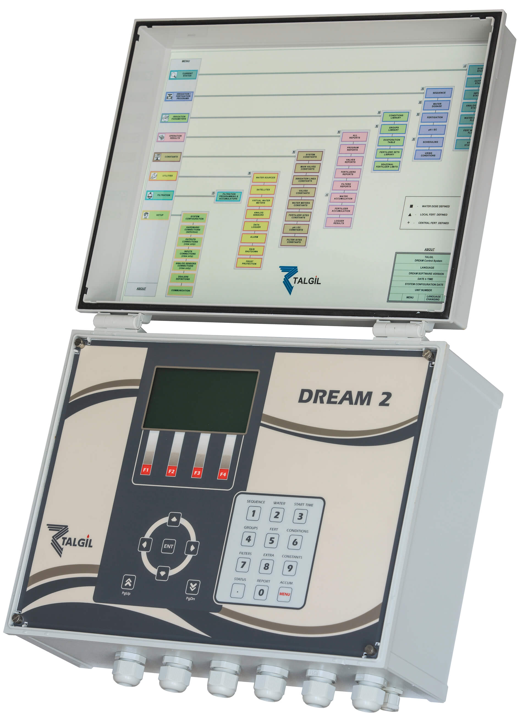
2. Система автоматизации фертигации и полива, техника для опрыскивания.

Slide 6
2. Механизация опрыскивания – важный момент.
Тульская Ягода доработала штанговый опрыскиватель и агрегировала его с МТЗ-132Н.
Плюсы – дешевизна и ремонтопригодность, дублирование.
Минус – отсутствие регулирования вылива рабочего раствора (только форсунками и скоростью трактора).

Slide 7
3. Организация мероприятий по подготовке участка, монтажу всех систем и выравниванию поверхности.
Выводы Тульской Ягоды:
Конструктив теплицы должен быть смонтирован до морозов осенью предыдущего года;
Стойки, лотки должны быть установлены до морозов;
Система дренажа должна быть смонтирована до морозов;
Система автоматизации фертигации и полива должна быть смонтирована в предыдущем сезоне и апробирована;
На весну текущего года можно оставлять только укладку матов, монтаж пленки и посадку земляники.

Slide 8
4. Сорта и категории посадочного материала, сроки посадки.
Выращивание КСД в туннелях без обогрева в средней полосе нерентабельно – будет 2 урожая, но 1 урожай по цене низкий, второй не вызревает.
Вывод – для рентабельного выращивания в неотапливаемых туннелях в ЦФО подходит только земляника садовая НСД!
Качественный посадочный материал - только от минитрея и выше, м.б. WB.
Самые востребованные сорта заказывать за год или полтора до поставки.
Никаких frigo!!!!
Срок посадки - чем раньше, тем лучше ( конец апреля – начало мая)
Плотность посадки от 5 до 8 в саженцев земляники НСД на 1 погонный метр.

Slide 9
5. Система мониторинга, питания и защиты.
Минимум параметров мониторинга: температура, влажность, EC, рН субстрата, а также температура и влажность воздуха.
Все процессы в ЗГ происходят быстрее, чем в ОГ.
В связи с этим СЗР ДОЛЖНЫ БЫТЬ В НАЛИЧИИ.
Система питания – не догма, она корректируется в зависимости от погоды, состояния растений и прочих вводных.
Важно, чтобы удобрения были качественными, без сухого остатка и хорошо растворялись.

Slide 10
6. Организация сбора и продаж.
Наличие тележек – крайне желательно.
Скорость сбора на столах выше почти в 3 раза.
Применяем систему учета труда Maxcrop – позволяет оперативно учитывать объем и качество сбора, время работы и др.
В июне на цену влияет массовое предложение земляники с ОГ.
Основной доход – в межсезонье.
В октябре созревание резко снижается, рассчитывать на массовый урожай после сентября не стоит.
800 грамм с растения за сезон в условиях ЦФО - «минимально отличный результат», к которому стоит стремиться для рентабельного производства.

Slide 11
Ноябрь 2021
Февраль 2022

Slide 12
Спасибо за внимание! Высокого урожая и достойных цен!

Slide 13
Вопросы?
ГК Тульская Ягода
Митницкий Евгений
Тульская область, Одоевский р-н, Дер. Чебышовка
+7-985-220-04-84
+7-906-531-86-90

